Slide 1
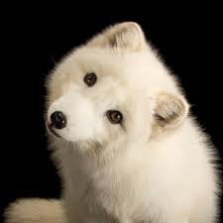
Trippin’ Tacos
Sprint 1, codename: Arctic Fox
Start date: 11.02.2019
End date: 27.02.2019
Goal: Employees can make reservations

Slide 2
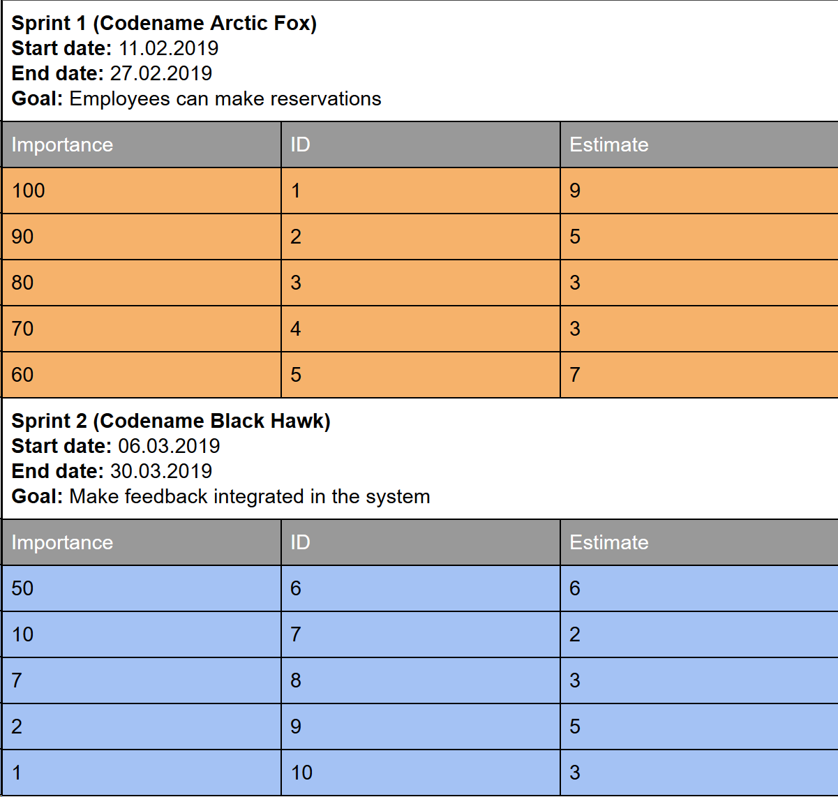
Release Plan
Notes:
Her kan dere se realeaseplanene våres. Som dere kan se hadde vi i releaseplan 1, som mål å få fullført brukerhistorie 1 til og med 5, med et overordnet mål om at employee skal kunne lage reservasjoner. Som dere ser på estimate, så ser dere at vi også la opp til å gjøre mer på sprint 1 enn sprint 2. Tanken bak dette var at dersom vi fikk gjort mye på sprint 1 ville vi ligge godt an på sprint 2 dersom det skulle dukke opp uventede nye krav/brukerhistorier fra produkteier. Vi ville også gjøre mer på sprint 1 enn sprint 2 da vi regnet med at andre fag vil kreve mer tid mot slutten av semesteret. (DatDat-prosjekt, MMI-prosjekt, etc).

Slide 3
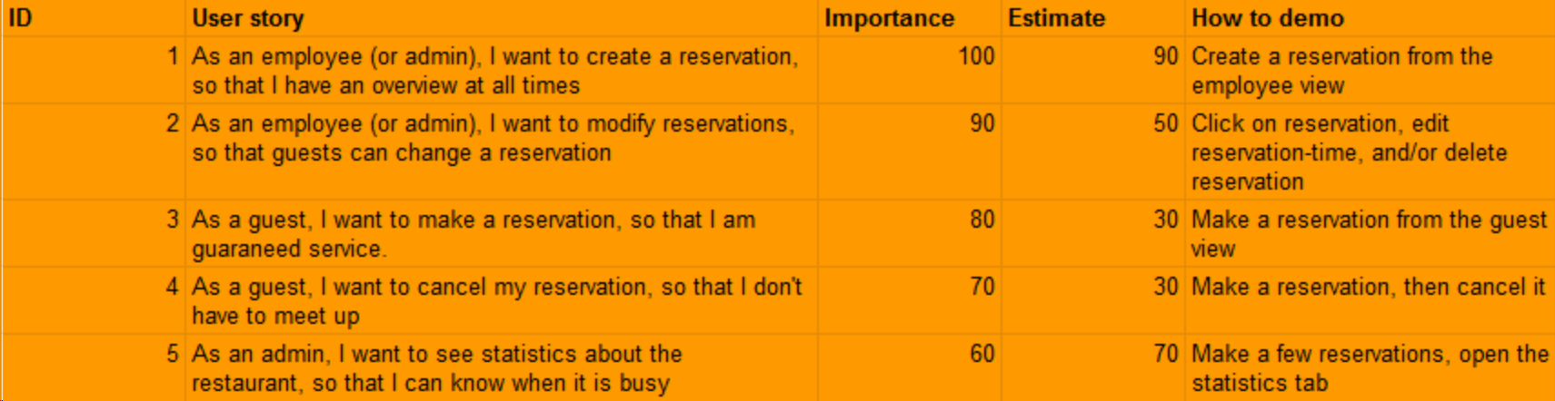
BrukerHistorier
Notes:
Vi valgte å ta de fem første user storiesene på den første sprinten, ordnet etter “importance”. Dette ga oss en overvekt for 270 vs 190 i fordel første sprint. Dette gjorde vi intensjonelt for å ta forbehold for endringer i kundekrav, for å gardere oss mot at problemer i setup-fasen ville dyttet en overvekt av brukerhistorier til sprint 2, og uforutsette nye oppgaver “unplanned tasks”

Slide 4
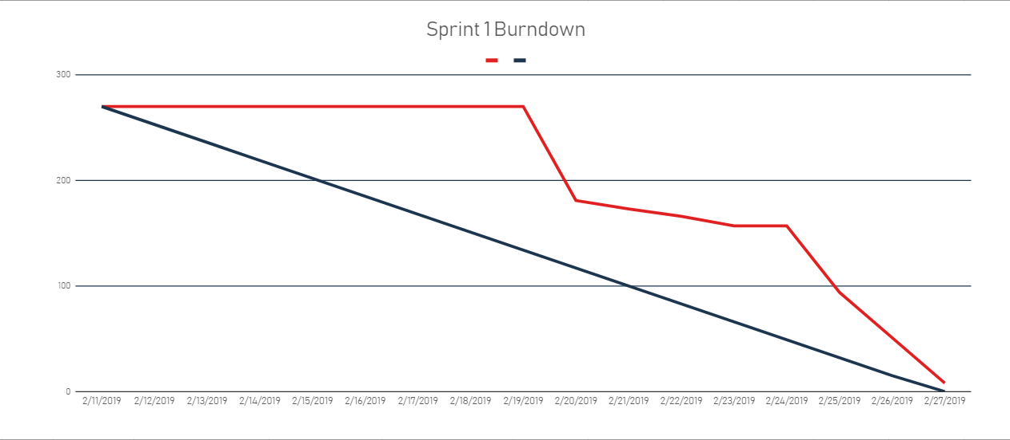
Notes:
Slet litt med å komme i gang på starten da vi hadde mye problemer med installasjon og diverse bugs. I tillegg var mye avhengig av de første par taskene, så når de først løsnet, kom vi skikkelig i gang. På slutten av sprinten ble det gjort mye på kort tid fordi vi fikk has på bugsene samtdig som vi ble mer drevne på django. Onsdag kveld var alt gjort utenom testkode, dette resulterte i at 8 poeng ikke ble gjort før tidsfristen.

Slide 5
1: As an employee (or admin), I want to create a reservation, so that I have an overview at all times
Notes:
Create a reservation from the employee view

Slide 6
2: As an employee (or admin), I want to modify reservations, so that guests can change a reservation
Notes:
demo: Click on reservation, edit reservation-time, and/or delete reservation

Slide 7
3: As a guest, I want to make a reservation, so that I am guaranteed service.
Notes:
demo: Make a reservation from the guest view

Slide 8
4: As a guest, I want to cancel my reservation, so that I don’t have to meet up
Notes:
demo: Make a reservation, then cancel it

Slide 9
5: As an admin, I want to see statistics about the restaurant, so that I know when it it busy
Notes:
Demo: run statistics test, with matplotfuckeroo() on the end for visualization.
Rest of wanted statistics are created, however implementations awaits for a statistics page for the functions to be placed on.

